Slide 1
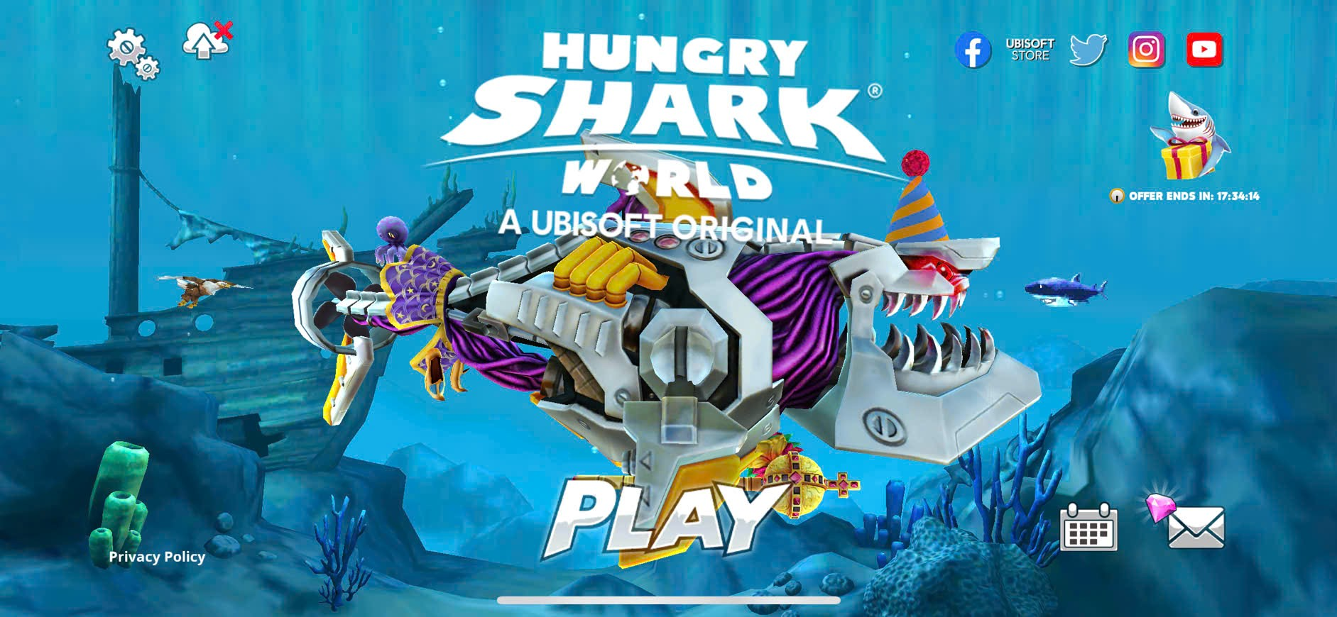
Hungry Shark
Chế Độ Online
Cải tiến trải nghiệm săn mồi với chế độ trực tuyến! Thách thức mới, đối thủ mới, và đại dương vô tận đang chờ đón!
Nguyễn Tuấn Khoa

Slide 2
Hungry Shark - Tổng Quan
Thể loại
Mục tiêu
Đồ họa
Hành động, sinh tồn dưới nước
Điều khiển cá mập săn mồi để sống sót
Hoạt hình vui nhộn, thế giới đại dương rộng lớn

Slide 3



Online Mode - Tính Năng Mới
Kết nối toàn cầu
Người chơi từ khắp nơi trên thế giới
Chế độ chơi đa dạng
Nhiều thử thách mới
Cạnh tranh & hợp tác
Với bạn bè

Slide 4

Chế Độ Online Đa Dạng
PvP Mode
Co-op Mode
Đối đầu trực tiếp, săn mồi sinh tồn
Cùng bạn bè săn boss khổng lồ
Battle Royale
20-50 cá mập, sống sót cuối cùng

Slide 5



Cách Thức Tham Gia Online Mode
Chọn Online Mode
Từ menu chính
Tạo/Tham gia
Trận đấu
Tích lũy điểm
Thăng hạng

Slide 6




Lợi Ích Online Mode
Kết nối bạn bè
1
Trải nghiệm đa dạng
Cùng nhau khám phá đại dương
2
Không giới hạn
Sự kiện mới
4
Động lực lâu dài
3
Phần thưởng hấp dẫn
Thử thách liên tục

Slide 7
Đồ Họa & Trải Nghiệm
Đồ họa vui nhộn
1
Phong cách hoạt hình
Biển sống động
2
Hiệu ứng chân thực
Phấn khích
3
Đối đầu người chơi

Slide 8




Hungry Shark - Online Mode
1
Sinh tồn đến cùng
2
Vừa PvP vừa PvE
3
Bảng xếp hạng
4
Sự kiện liên tục

Slide 9
Cảm ơn
Vì đã xem
Nguyễn Tuấn Khoa

